Slide 1

Вредный ребенок

Slide 2
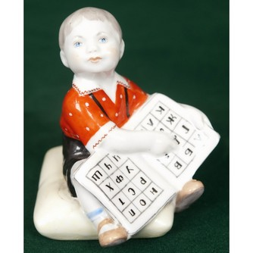
Гришин букварь

Slide 3
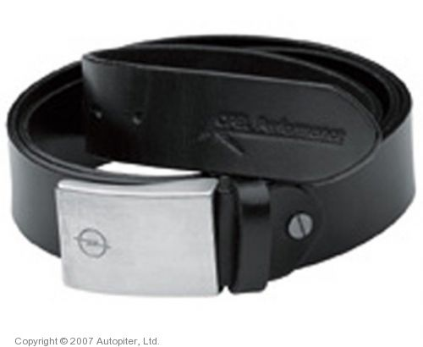
Брючный ремень

Slide 4
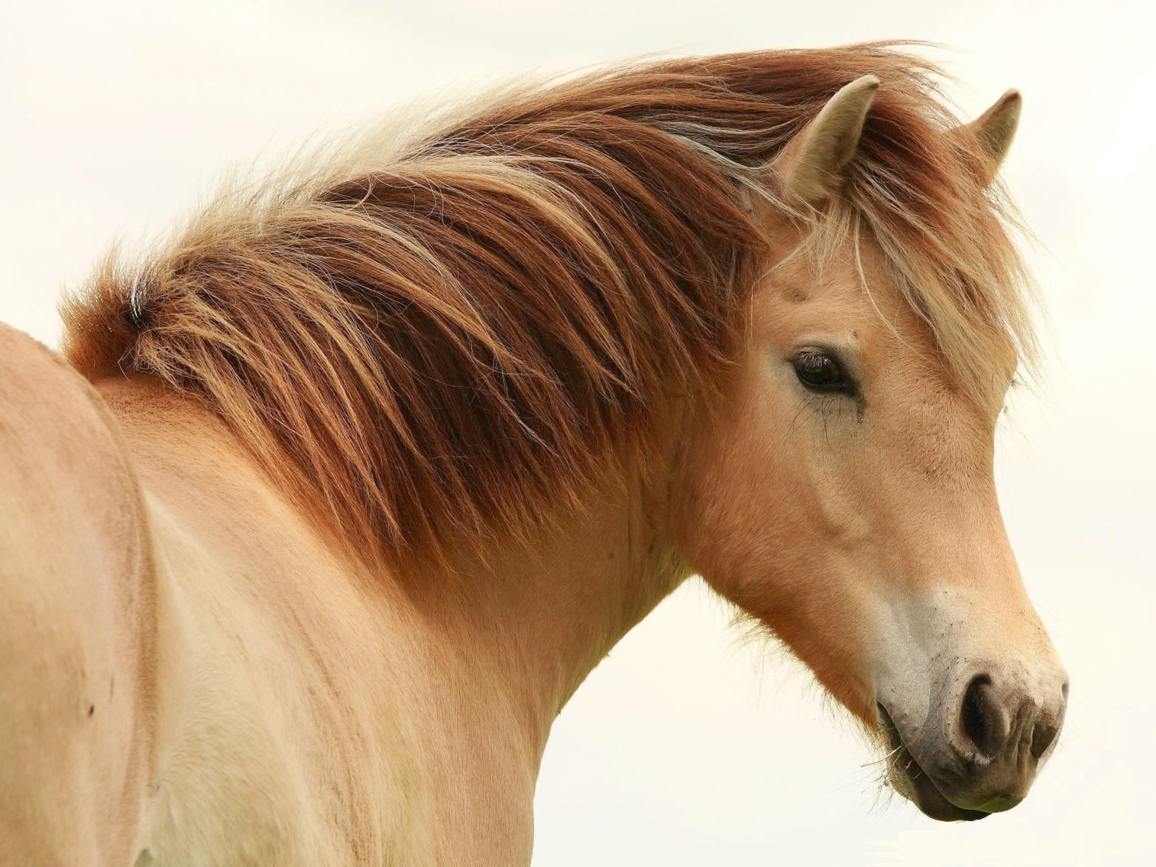
Причесанная грива

Slide 5
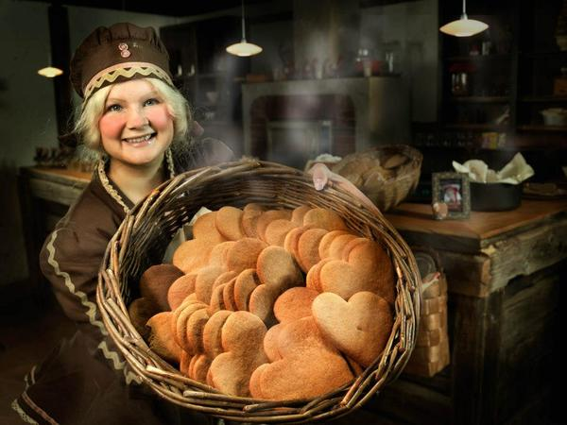
Варины пряники

Slide 6
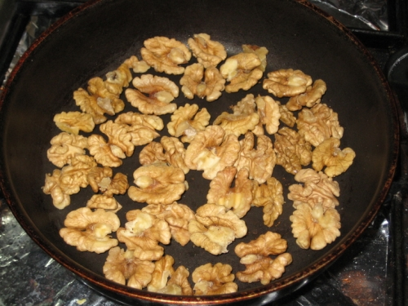
Жареные орехи

Slide 7
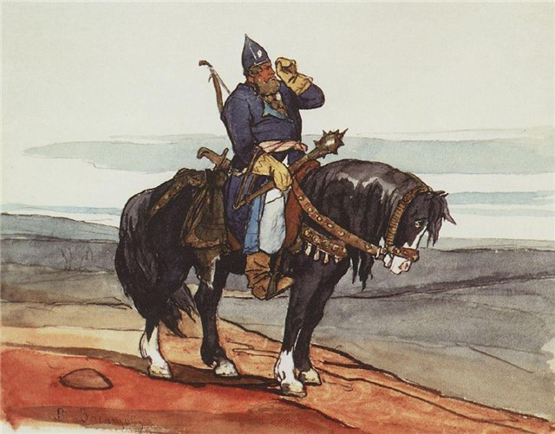
Нарисованный богатырь

Slide 8

Нарядные ребята

Slide 9
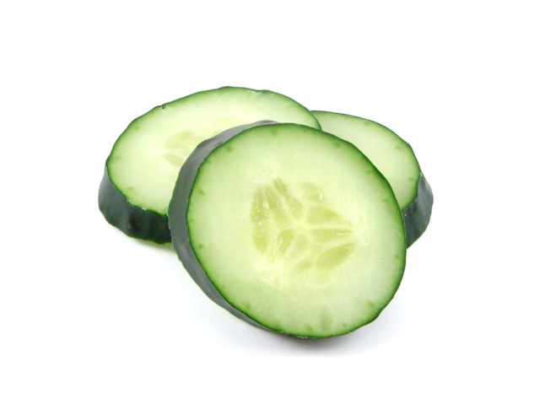
Нарезанный огурец

Slide 10
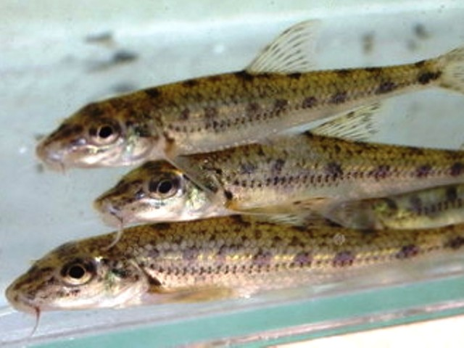
Резвые пескари

Slide 11
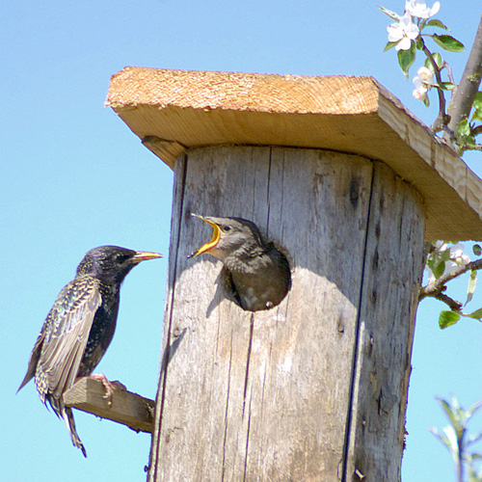
Скворец в скворечнике

Slide 12
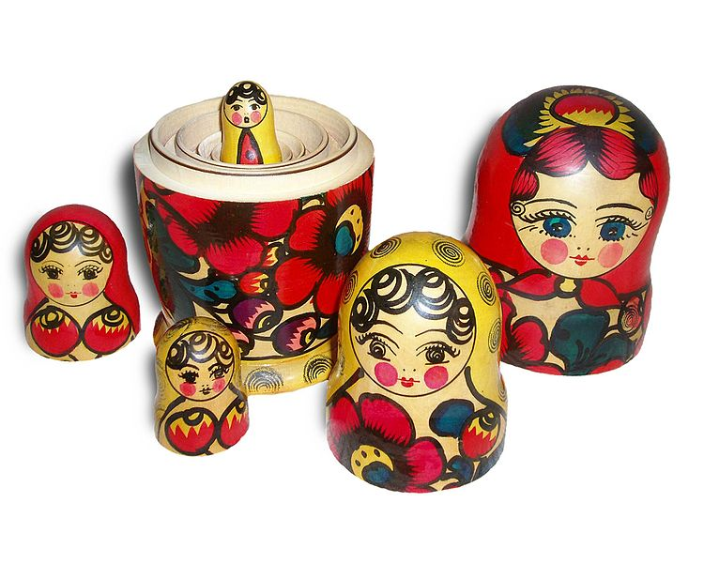
Спрятанная матрёшка

Slide 13
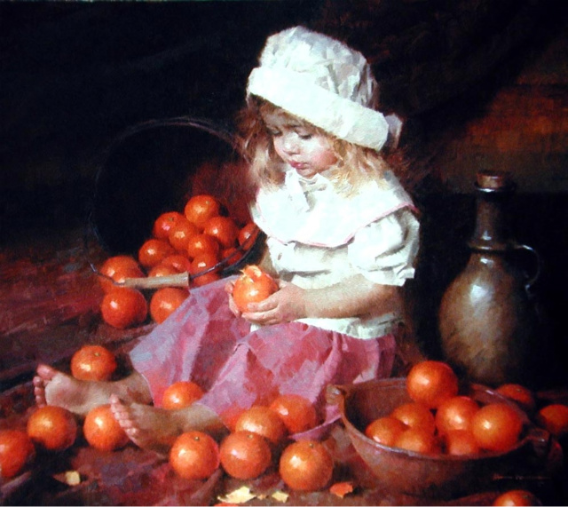
Иринкины мандарины

Slide 14
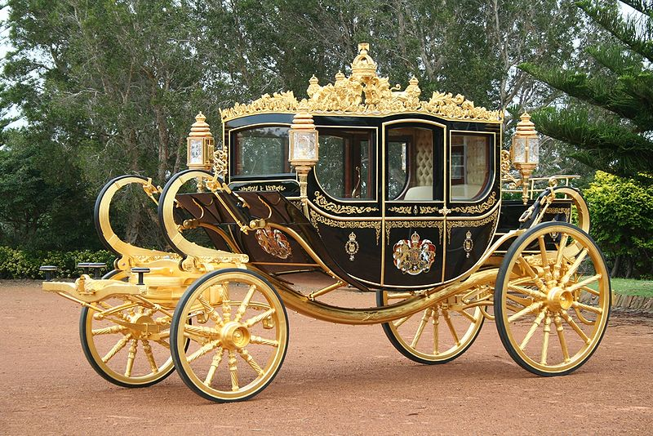
Карета для принцессы

